Slide 1

МОЙ ФИНАЛЬНЫЙ ПРОЕКТ
[ Информационый телеграм бот ]
[ Акбар 8класс]
Меняй только текст в скобках [ … ]

Slide 2

О чём проект
Одно простое предложение — что и зачем предсказываешь.
Я предсказываю прогноз погоды по данным о погоде с помощью искусственного интеллекта.
Тип: Регрессия
Зачем: Помогает пользователям быстро получать более удобный прогноз погоды в Telegram.

Slide 3

Данные и результат
Откуда данные и насколько модель лучше «глупого» baseline.
Датасет: [ Исторические данные о погоде ]
Метрика: [ MAE (средняя абсолютная ошибка) ]
→
Baseline
Моя модель
[ Обычный прогноз ]
[ ИИ-прогноз ]

Slide 4

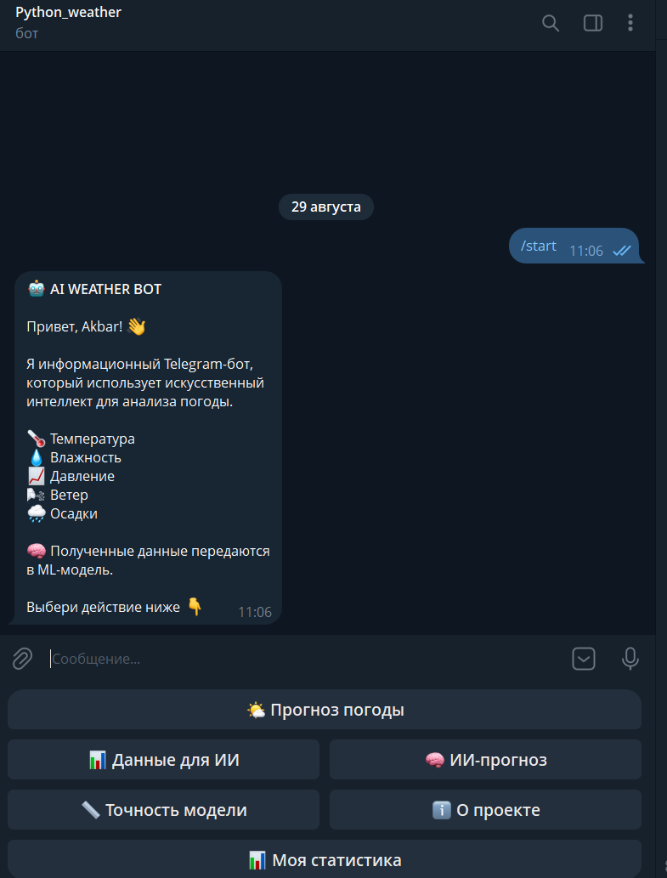

Демо
Скриншот приложения. На защите дай нажать кнопку родителю!

Slide 5

Выводы
Что получилось: [получился телеграм бот который предсказывает погоды по всему миру]
Что было сложно: [ ничего сложного ]
Что улучшу дальше: [ добавлю прогноз будушегор ]
Спасибо! Готов ответить на вопросы.

